Slide 1

JOGO DE AVENTURA
André e pedro

Slide 2
Dicas para abrir o jogo
Para iniciar o jogo abra a pasta “” e de seguida , entre na linha de comandos por recomendação
Comando para iniciar jogo normal: tp2
Comando para iniciar jogo no modo Super: su
Comandos de jogo importantes:
Comando de movimento – n, s, e, w, up, down, mapa;
Apanhar o machado – get;
Guardar o jogo – save;

Slide 3
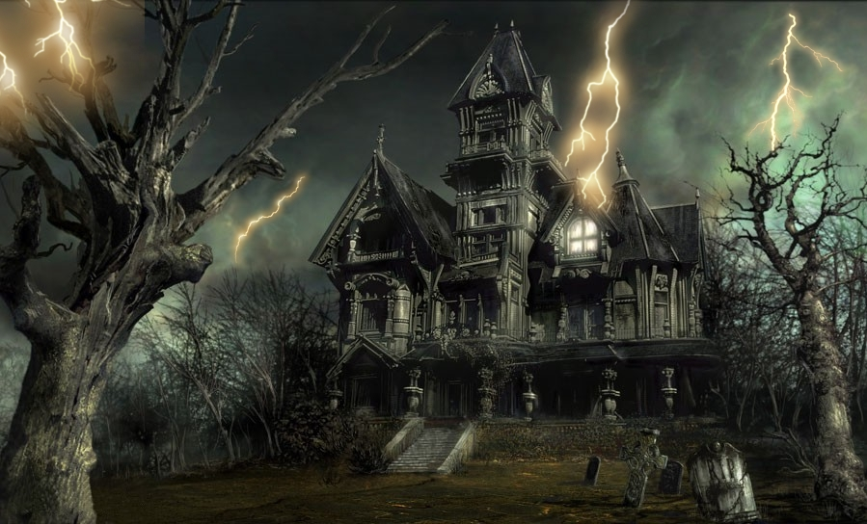

Slide 4
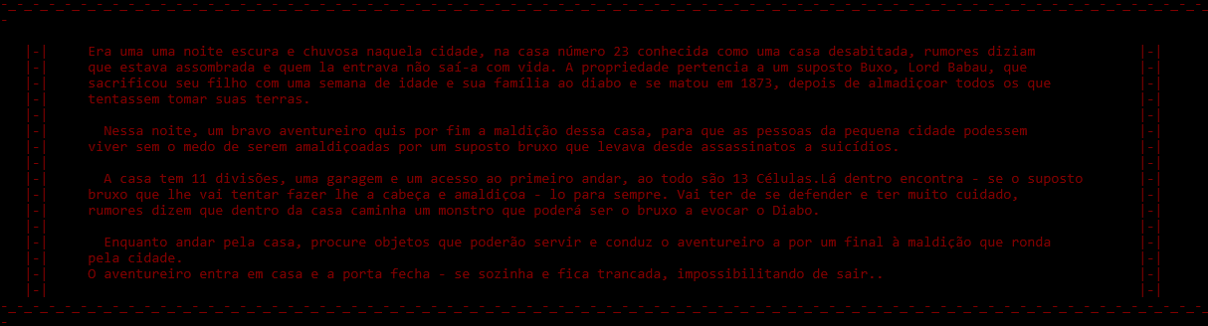
A história

Slide 5
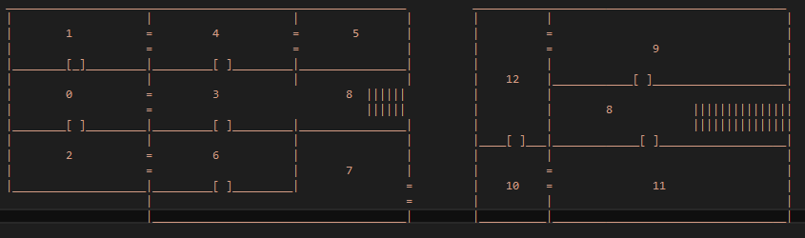
O mapa da casa

Slide 6

Opção de menu
Se inicia em modo normal - 1
Se inicia em modo super - 2

Slide 7
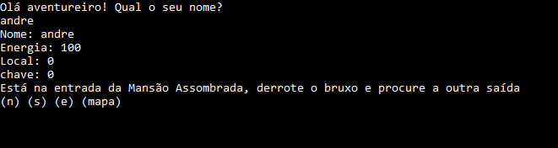
Criação do jogador e os seus dados
Ao iniciar o jogo é pedido para o jogador introduzir um nome
Após o jogador introduzir o nome é lhe mostrado os seus “stats”

Slide 8
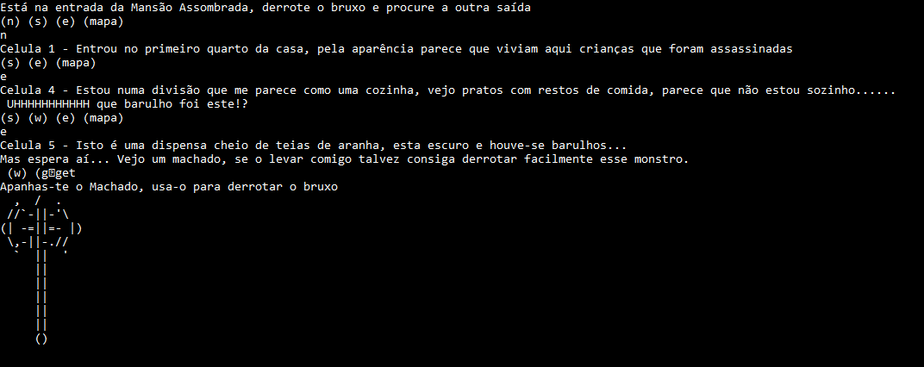
Movimento do jogador
Quando o jogador se movimenta, para derrotar o bruxo no modo normal, tem que procurar um machado, se não facilmente o monstro lhe vence.
Comando para movimentar ate apanhar o machado

Slide 9
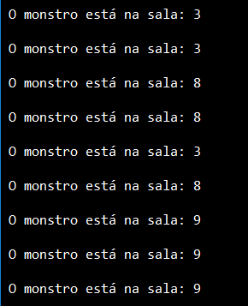
Movimento do monstro
O monstro deve movimentar ao fim de uma certo tempo aleatório.

Slide 10
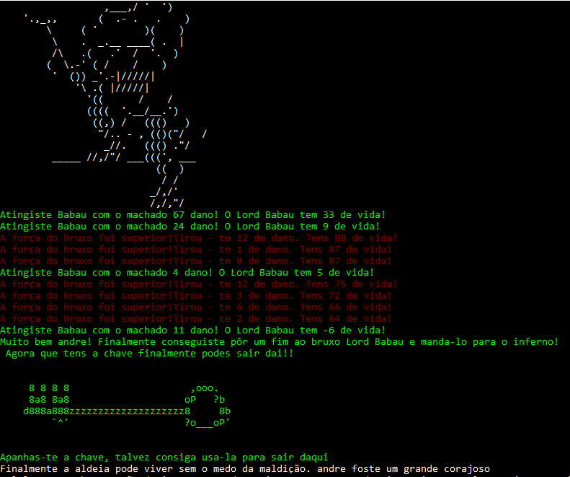
Luta!
Quando o jogador já tiver o machado e se encontrar na mesma sala que tiver o bruxo, a luta começa

Slide 11
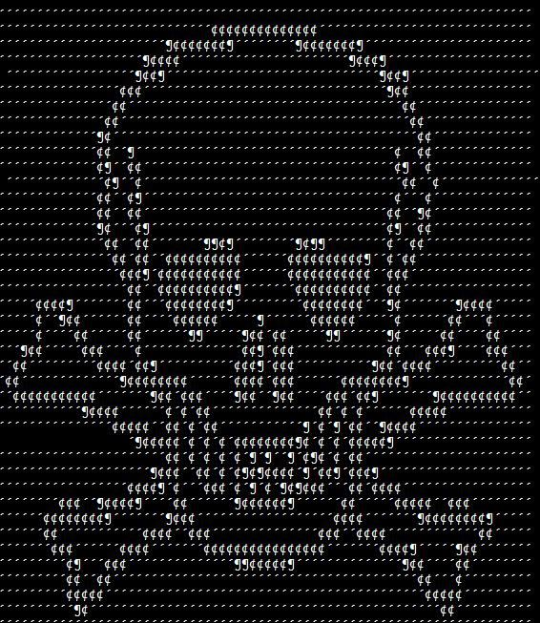

Fim de jogo
O fim de jogo pode ter dois finais: um se morrer dita o gameover, se vencer o monstro, o jogador é o vencedor

